Slide 1
大分にもっとゴミ箱を
Notes:
私は大分にもっとゴミ箱をというテーマで研究を進めました。

Slide 2
テーマ設定の理由
外出先で出たゴミをどこに捨てればいいのかわからない…
ゴミ（大きいものや、汚れがひどいものなど）を
持ち歩くのが面倒…
ゴミが出るから商品を購入しにくい…
Notes:
テーマ設定の理由としては、外出先で出たゴミをどこに捨てればいいのかわからない、大きいサイズのゴミや、汚れがひどいゴミなどを持ち歩くのが面倒、ゴミが出るから商品を購入しにくいなどです。このように日々生活していく中でゴミ箱はとても重要なものとなっています。このことについては、次の表にもよく表れています。

Slide 3
Notes:
この表は、訪日外国人に向けて観光庁が平成29年度から令和元年度までの3年間でおこなった訪日旅行中に全体を通して困ったことについての表です。この表の下から3番目にあるゴミ箱の少なさの項目を見てください。これは令和元年度に追加された項目なのですが、それにも関わらず、23，4%と旅行中困ったことの第一位となっています。最近では、外国人旅行者の受け入れも進んできており、この問題は早めに解決しなければならないと思います。では、なぜそもそもゴミ箱が日本に少ないのかということについてですが、

Slide 4
現状
ゴミ箱はどんどん減少している
なぜ？
・テロ攻撃を防ぐため
（1995年に起きた地下鉄サリン事件が影響）
・カラスによる被害を防ぐため
・ゴミの回収、処理にかかる費用削減のため
・街の景観を綺麗に保つため
Notes:
理由としては、1995年に起きた地下鉄サリン事件が影響して、ゴミ箱に爆弾物等を入れられないようにするというのと、カラスによる被害を防ぐため、ゴミの回収、処理にかかる費用削減のため、街の景観を綺麗にするためという理由が挙げられます。このような理由でゴミ箱はどんどん減少していっているのですが、今設置されているゴミ箱にも問題があります。

Slide 5
問題点
ゴミがどれくらい捨てられたかわからない
ゴミがあふれかえってしまい、景観を損ねる
人員の確保が必要
Notes:
それは、 などです。このような問題に対して今されている取り組みは

Slide 6
取り組み
Iotを活用した
最先端のゴミ箱の導入

Slide 7
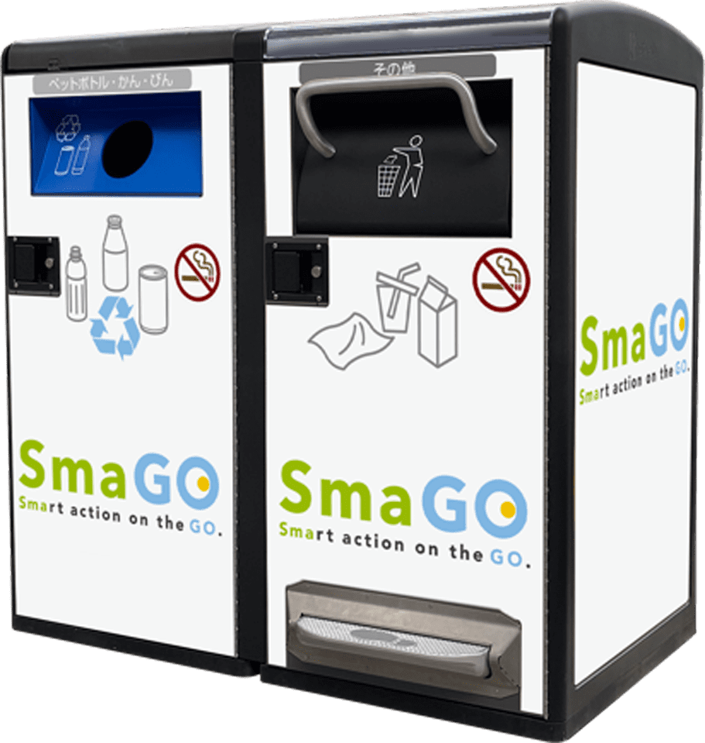
SmaGO
https://forcetec.jp/

Slide 8
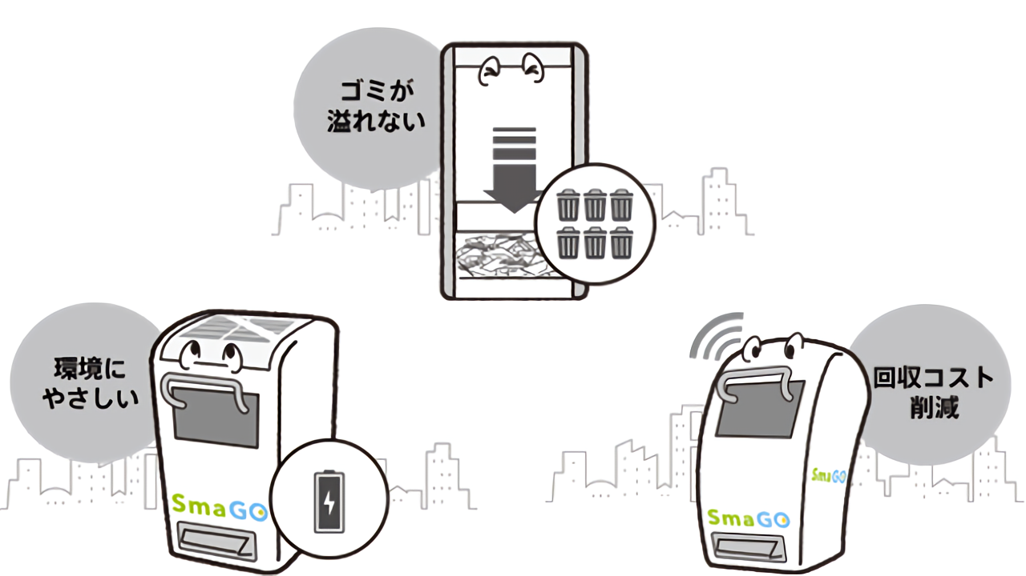
Notes:
スマゴはソーラー発電で作動するスマートゴミ箱で、ゴミを自動的に最大5倍まで圧縮する機能を持ち、約600リットルのゴミを捨てることが可能です。また、4G通信機能を通じてゴミの蓄積状況をクラウド上でリアルタイムに把握できるため、ゴミの収集作業を効率化でき、回収コストや回収作業に伴うCO2排出量の削減が期待できます。

Slide 9
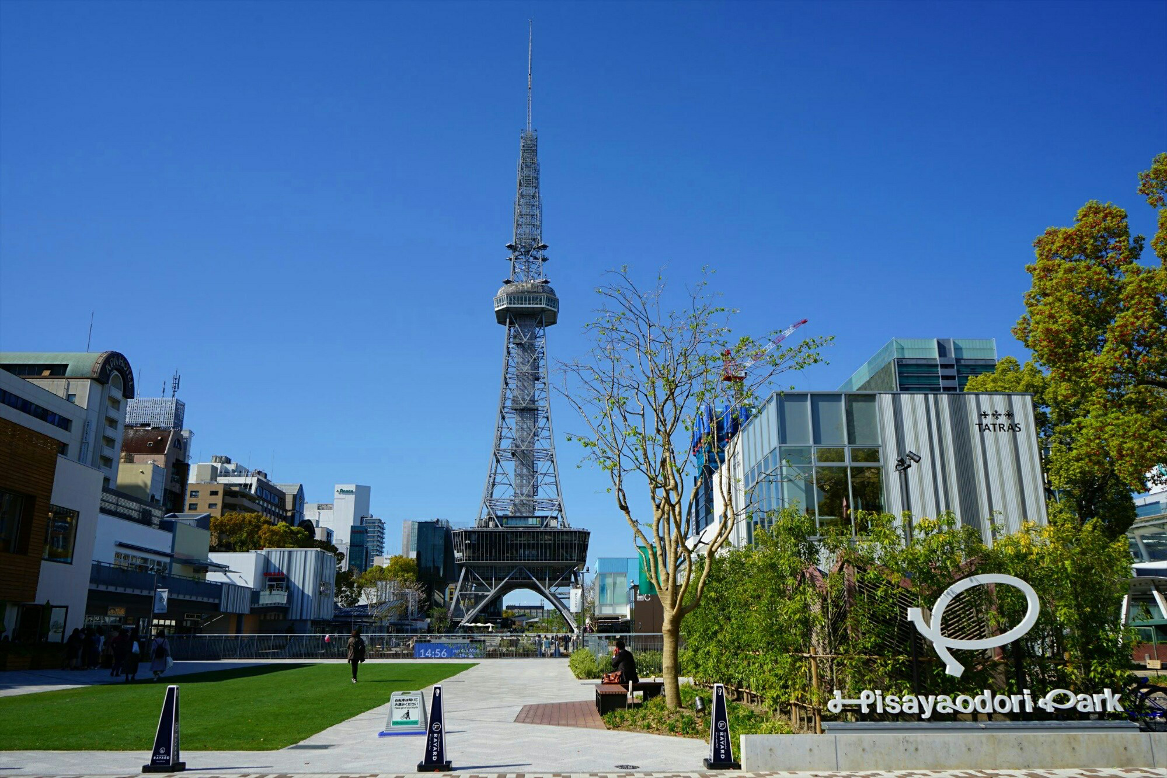
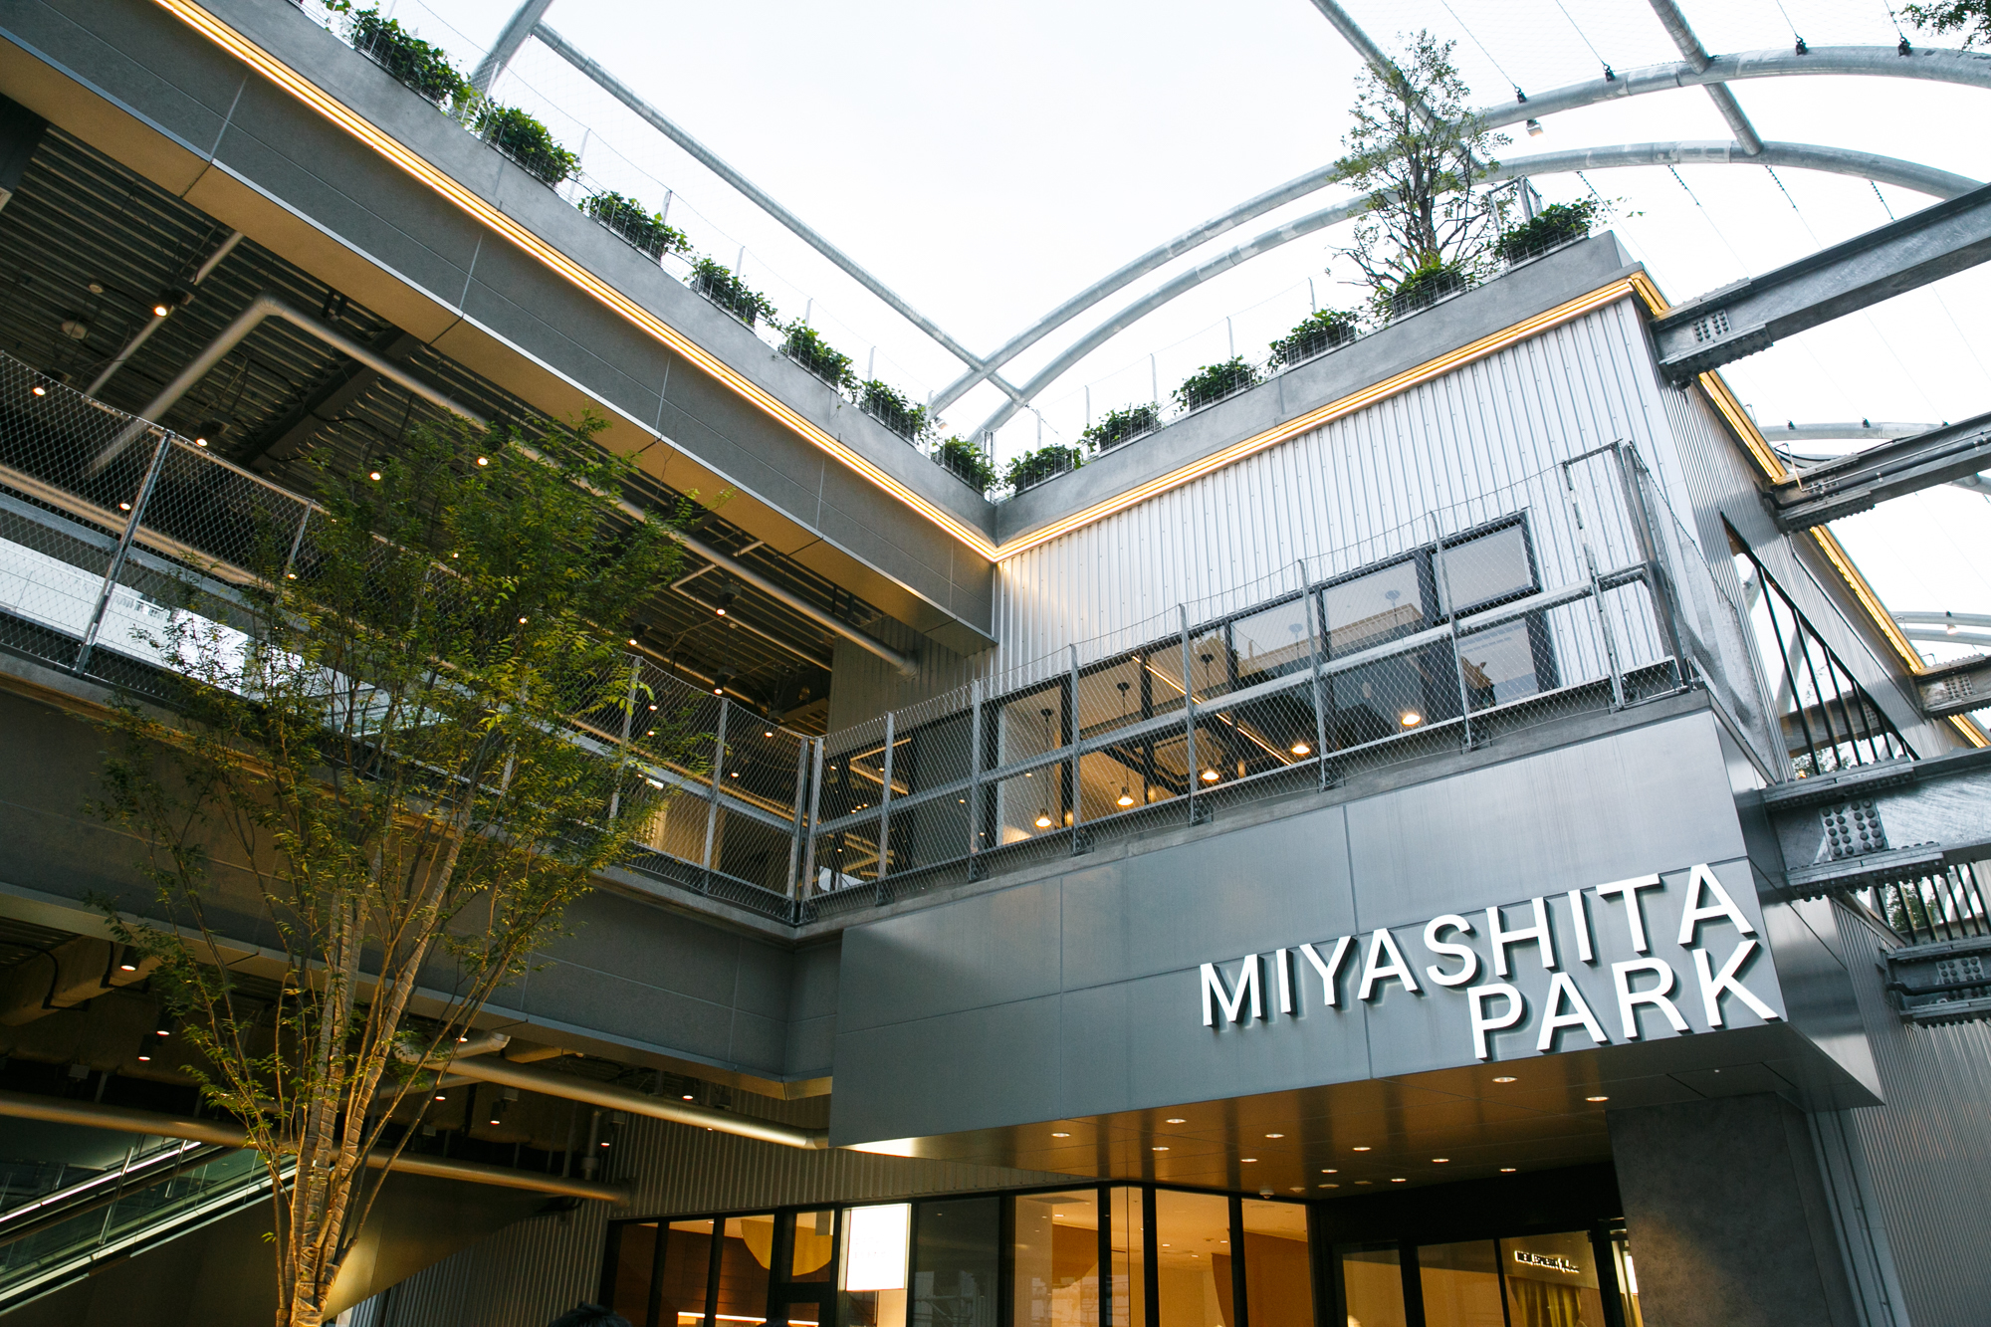
⚪︎ 表参道（2020.10〜） ⚪︎ 渋谷 レイヤードミヤシタパーク（2021.6〜） ⚪︎ 名古屋市 レイヤード久屋大通りパーク（2022.3〜）
Notes:
設置場所としては などがあります。

Slide 10
結果
ゴミ箱の容量増加による街の散乱ゴミを大幅に軽減
ゴミの回収頻度が五割以下に減少
Notes:
2020年10月からSmaGOを設置している「表参道」においてはゴミ箱の容量増加により街の散乱ゴミが大幅に軽減され、2021年6月から設置している渋谷の「RAYARD MIYASHITA PARK」ではゴミの回収頻度が5割以下になっています。

Slide 11
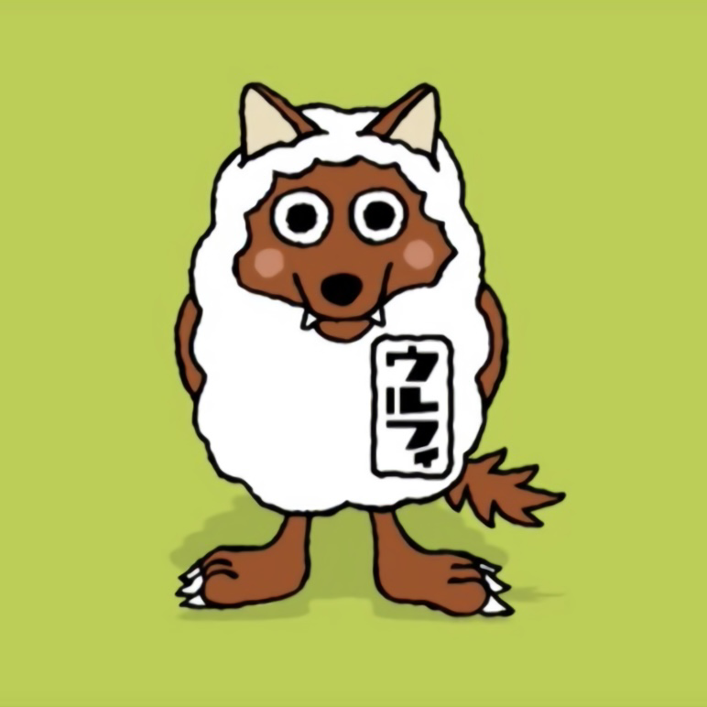
Notes:
名古屋市のHisaya-odori Parkへの設置では、SmaGOオフィシャルパートナーとしてメ～テレが協賛することで公園を所有する名古屋市の負担ゼロでの設置が実現しています。メ～テレの局キャラクター「ウルフィ」がゴミの分別やSDGs活動を呼びかけるラッピングを行っています。これらの取り組みは、どれもIoTを活用した画期的なものであり、人件費削減や、景観破壊の抑制など、ゴミ問題の解決に大きく貢献しています。しかし、このような社会に大いに役立つ取り組みでも このような課題があります。それは、

Slide 12
課題
国内での導入例が少ない
ゴミ箱の位置が分かりにくい
Notes:
などです。このような課題を解決するために私は次のような仮説を立てました。それは、

Slide 13
仮説
広告付きのゴミ箱位置情報アプリを
提供することによって、Iotゴミ箱の
導入促進と外出先でのゴミ問題を
解決できるのではないか
Notes:
というものです。この仮説を立証するために、次のような調査を行いました。

Slide 14
調査
① 街にゴミ箱が何個あるのか調べる
②校内アンケートの実施
Notes:
まず、そもそも街にゴミ箱が何個あるのかを知るために、大分駅と竹町商店街とその周辺に範囲を絞って、実際にどこに何個ゴミ箱があるのかを調べる、次に各学年１クラスずつで高校生を対象とした校内アンケートを実施しました。まず街にゴミ箱が何個あるのかについてですが、

Slide 15
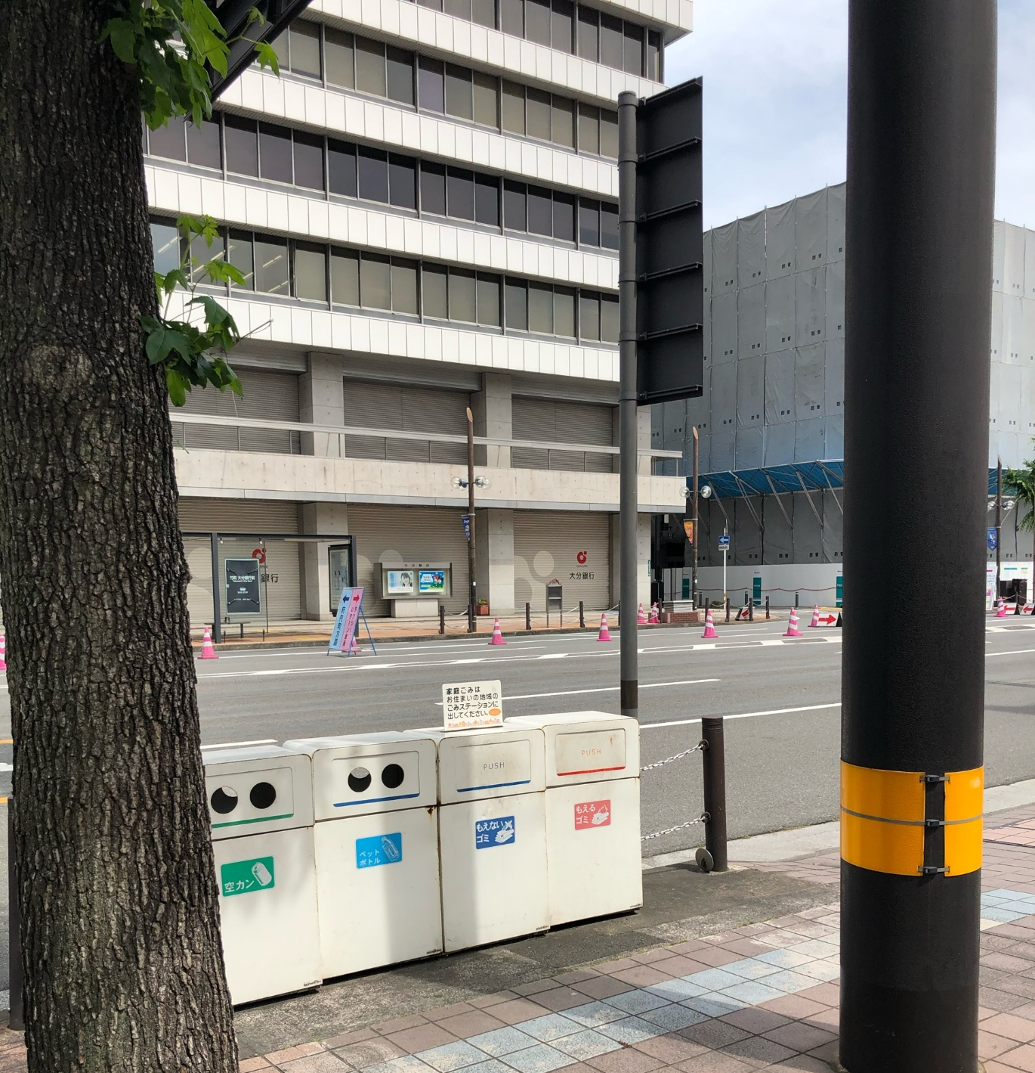
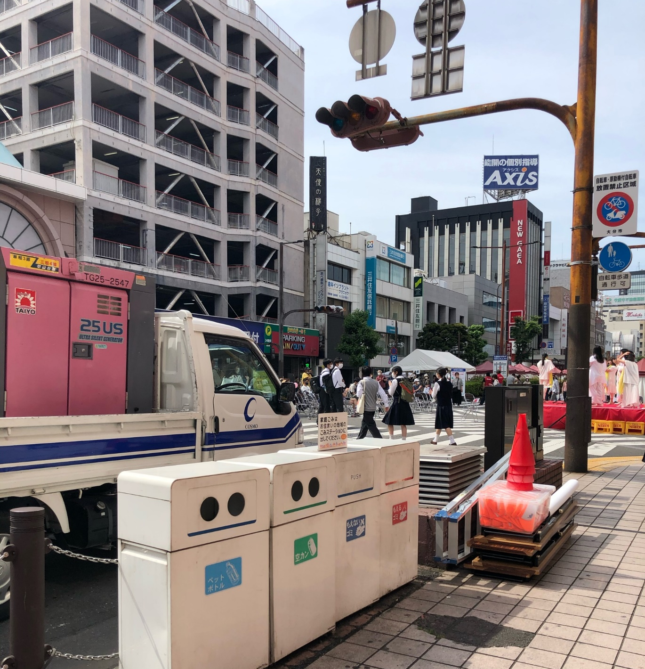
①街にゴミ箱が何個あるのか調べる

Slide 16
大分駅…0
竹町商店街…4
府内5番街、トキハ側の道…4
Notes:
大分駅にはどこにも設置されておらず、
竹町商店街にはコンビニの前に１つ設置されており、
また、周辺に関しては、府内5番街商店街側の道と
竹町商店街側の道の間にある中央通りに沿う形で、
竹町商店街側の道に4つ、府内5番街商店街側の道に3つ、合計で８つ設置されていました。

Slide 17
②アンケート（1-2、2-1、3-3に実施）
Q1, 大分駅・竹町商店街または
その周辺にあるゴミ箱の量について
どう思いますか？

Slide 18
Q2, 外出時、周りにゴミ箱が
無くて不便に思った事は
ありますか？

Slide 19
Q3, 大分駅・竹町商店街に
ゴミ箱をもっと増やして欲しいと
思いますか？

Slide 20
Q4, あなたは「IoTゴミ箱」. （「SmaGO」や「TERAS BOX」など）
を知っていますか？

Slide 21
Q5, もし、外出先にあるゴミ箱の 位置がわかるアプリが出来たら、 利用したいと思いますか？

Slide 22
考察
ゴミ箱に対して不満を持っている人が多い
IoTゴミ箱はあまり認知されていない
「広告つきのゴミ箱位置情報アプリ」は需要がある
「広告付きのゴミ箱位置情報アプリ」を活用し、 IoTゴミ箱の導入を進めれば、
問題解決につながるのではないか

Slide 23
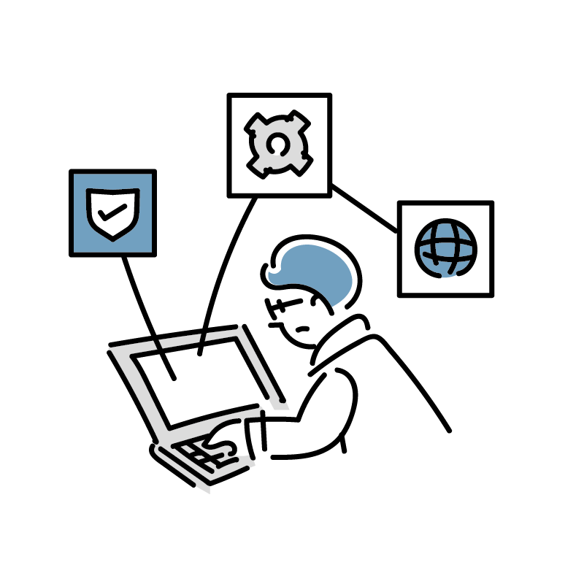
まとめ
「広告付きのゴミ箱位置情報アプリ」
を作る意義は大いにある

Slide 24
今後の課題
アプリの制作費用の工面
導入する自治体の検討
タイアップ企業の検討
Notes:
今回は実際にアプリを制作しての実験が出来なかったため、アプリにどれくらい費用がかかるのかをかんがえていかなぇればならず、また、どこにiotゴミ箱を設置するかや、タイアップ企業などを検討していかなければならないなど、まだまだ多くの課題が見受けられました。なのでこれらを考慮して、これからもゴミ箱問題について考えていきたいです。

Slide 25
参考文献
https://loosedrawing.com/?_sf_s=%E3%82%B9%E3%83%9E%E3%83%9B
https://www.itmedia.co.jp/business/articles/2109/25/news006_3.html
https://forcetec.jp/
https://iotnews.jp/archives/173317#%E3%82%B9%E3%83%9E%E3%83%BC%E3%83%88%E3%82%B4%E3%83%9F%E7%AE%B1%E3%81%AE%E3%83%87%E3%83%A1%E3%83%AA%E3%83%83%E3%83%88
https://www.arts-crafts.co.jp/post-6128/
https://www.google.com/maps/@33.2355941,131.6069028,16.81z?hl=ja
https://japan.visitbeijing.com.cn/article/47JwaamvXXT
https://www.mlit.go.jp/kankocho/content/001333861.pdf
https://www.mlit.go.jp/kankocho/news08_000322.html

Slide 26
ご清聴ありがとう ございました。

